Slide 1

Socialisering
Kapitel 5

Slide 2
Agenda
To typer socialisering
Hvad er socialisering?
Socialiseringsprocesser
Praksisfællesskab
Faser i socialiseringen
Dobbelt professionel socialisering
Socialiseringsmekanismer
At studere socialisering

Slide 3
”Det er måske lidt svært at træde sådan et skridt tilbage og reflektere over det. Men jeg kan mærke, at der var en helt naturlig usikkerhed i begyndelsen. Men det er jo også fordi, man skal finde sin plads rent socialt og finde ud af cheferne. Og så ville man måske ikke være den, der sagde, at jeg synes, at vi skal lave det og det. Hvor nu, så kommer du med det. Men nu har du også et bedre begreb om, hvad det er, du kommer med. Hvad der virker, og hvad der ikke virker.”
(Praktikant på formiddagsavis)

Slide 4
To typer socialisering
Primær socialisering (Freud 1965).
Barnets første socialisering via dets signifikante andre (typisk forældre).
Den vigtigste og mest grundlæggende form for socialisering af individet.
Sekundær socialisering (Berger & Luckmann 1967). Socialisering ind i institutionelle verdener og organisationer, fx skole, uddannelsessted eller arbejdsplads.

Slide 5
Socialisering - definition
“Den proces, hvor individet bliver et kompetent medlem af samfundet, hvor man internaliserer normerne, rolleforventningerne og de værdier, som hersker i samfundet; kort sagt at individet bliver kulturelt kompetent.”
(Baquedano-López 2001)

Slide 6
Socialisering
Socialisering ind i den professionelle kultur i medieorganisationen.
Formål:
  At blive et fuldt integreret medlem af organisationen.
  At blive et kulturelt kompetent medlem af den professionelle kultur.
  At lære at tænke, handle og tale på måder, som er hensigtsmæssige for organisationen.
  Fra kulturel outsider til kulturel insider.

Slide 7
Socialisering
At tilegne sig:
  Praksisrelaterede kompetencer, fx skabe en god idé, få fat i kilder, præsentere en historieidé på en overbevisende måde.
  Skilled doing (Boyer 2008).
  Det komplekse sæt af værdier, som ligger til grund for disse kompetencer og udvikle en professionel identitet som journalist.
  Skilled knowing (Boyer 2008).

Slide 8
Socialiseringsprocesser
Socialisering sker, når praktikanten deltager i praksis – via interaktionen med de andre organisationsmedlemmer.
Praksislæring, situeret læring.
Socialiseringsprocesser er vanskelige at få øje på og følge, fordi de ofte er diffuse og ekstremt uformelle.
Tavs ekspertviden overføres på tavse måder via deltagelse i praksis.

Slide 9
Socialiseringsprocesser
I begyndelsen: Guidede handlinger, fx følge instruktioner, anvisninger, påbud fra erfarne journalister.
Senere: Kan klare flere og flere opgaver selv. Arbejder mere uafhængigt og selvstændigt.
Fra direkte og ydre kontrol fra kollegaer og chefer til indre kontrol og kontrolmekanismer, som virker på afstand.

Slide 10
Praksisfællesskab
Socialisering finder sted i praksis i organisationen.
Medieorganisationen er et praksisfællesskab.
Nytilkomne socialiseres og tilegner sig den nødvendige viden, forståelse og kompetencer via deres faktiske deltagelse i den konkrete praksis.
Sker via legitim perifer deltagelse i praksisfællesskabet. (Lave & Wenger 1991)

Slide 11
Legitim perifer deltagelse
En særlig form for deltagelse i praksisfællesskabet i medieorganisationen.
Legitim: Praktikanten er formelt ansat med træning og oplæring for øje. Har ret til at være i organisationen.
Perifer: Praktikanten er nytilkommen. Andre forventninger til praktikant end til de erfarne.
Mål: At bevæge sig fra periferien af praksisfællesskabet til at blive kulturelt kompetent medlem.

Slide 12
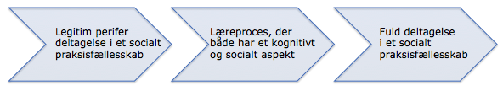
Læring i praksisfællesskabet
(Lave & Wenger 1991)

Slide 13
Socialisering
Ikke bare passiv tilpasning til organisationen.
Praktikanten er ikke en kulturel robot.
I stedet kompliceret samspil, hvor praktikanten og de erfarne påvirker hinanden, og alle er en del af den fælles meningsskabelse.
De erfarne påvirker, men praktikanten kan også foretage selvstændige valg.
Magt og modmagt.
Professionsidentitet skabes i forhandling mellem personlige og organisatoriske normer og værdier.

Slide 14
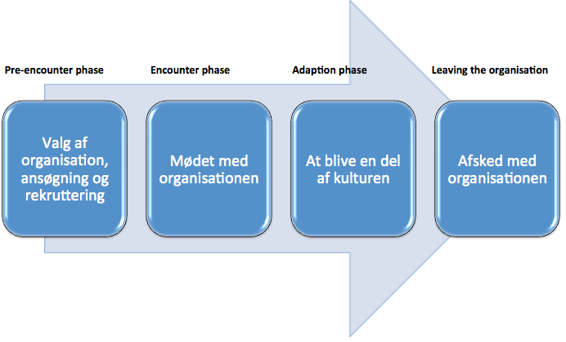
Faser i socialiseringen
Pre-encounter phase
  Før man ansættes som praktikant.
Encounter phase
  Det første møde med organisationen.
Adaption phase
  Praktikanten bliver mere erfarent og kompetent medlem af organisationen.
Leaving the organisation
  Praktikanten forlader organisationen.

Slide 15
Faser i socialiseringen
(Gravengaard og Rimestad 2015)

Slide 16
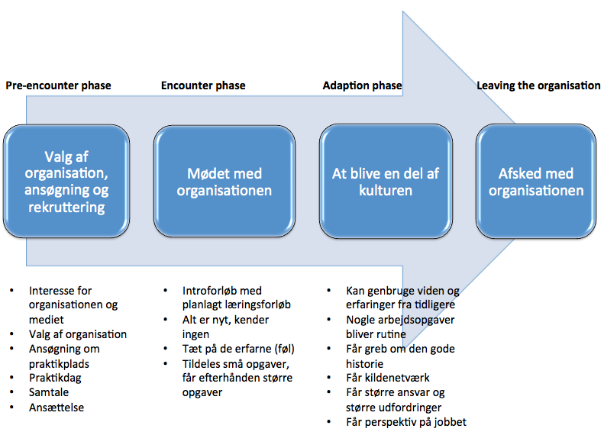
Faser i socialiseringen
(Gravengaard
og Rimestad 2015)

Slide 17
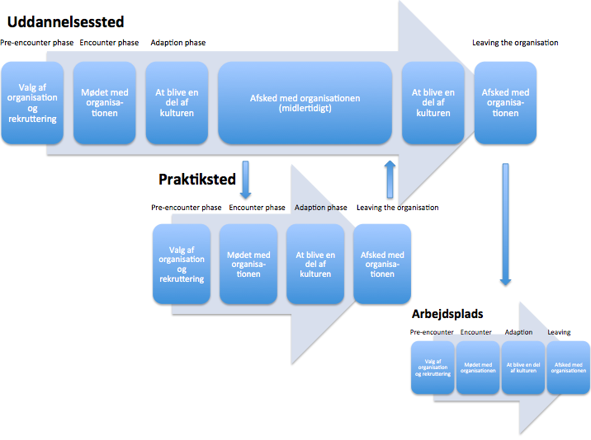
Dobbelt professionel socialisering
Først uddannelsesinstitutionen så praktikstedet.
Processen gentager sig – men i forskellige læringsmiljøer.

Slide 18
(Gravengaard og Rimestad 2015)

Slide 19
Socialiseringsmekanismer
Via socialiseringsmekanismerne skabes og genskabes organisationskulturen og den professionelle ekspertviden.
  Synlige og eksplicitte socialiseringsmekanismer. Markerer tydeligt om praktikanten har udvist en ønsket/ikke-ønsket adfærd set fra organisationens perspektiv.
  Usynlige og implicitte socialiseringsmekanismer.
  Hverdagshandlinger hvor socialiseringen foregår mere skjult og upåagtet.
  Kan fungere belønnende eller sanktionerende.

Slide 20
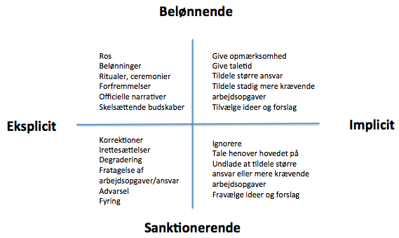
Socialiseringsmekanismer
(Gravengaard og Rimestad 2015)

Slide 21
At studere socialisering
Tidligere forskning
  Anvendt surveys. Spurgt til praktikanternes selvforståelse, holdninger, idealer, værdier osv.
  Fokus på praktikanter som produkter af en socialiseringsprocesser.
De nyeste tendenser
  Anvender observationsstudier og interviews for at få indsigt i hverdagspraksis.
  Fokus på den konkrete socialiseringsproces, som praktikanterne er en del af.

Slide 22
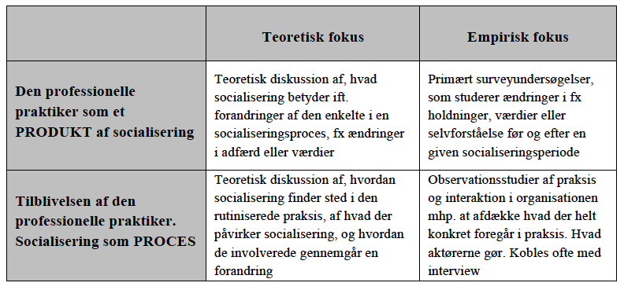
At studere socialisering
(Gravengaard og Rimestad 2015)

